Slide 1
Radiologická fyzika
Rentgenové a γ záření
4. listopadu 2013

Slide 2
Elektromagnetické záření
Typ záření | Vlnová délka [m] | Energie fotonu [eV]
gama | 10⁻¹¹ – 10⁻¹⁴ | 10⁵ – 10⁸
rentgenové | 10⁻⁸ – 10⁻¹¹ | 10² – 10⁵
ultrafialové | 4.10⁻⁷ – 10⁻⁸ | 3,1 – 10²
viditelné | 8.10⁻⁷ – 4.10⁻⁷ | 1,55 – 3,1
infračervené | 10⁻³ – 8.10⁻⁷ | 10⁻³ – 1,55
mikrovlnné | 1 – 10⁻³ | 10⁻⁶ – 10⁻³
MRI | 25 – 0,5 | 5.10⁻⁸ – 2,5.10⁻⁶
rádiové | > 10⁻⁴ | < 10⁻²

Slide 3
Viditelné světlo
vlnová délka
700
600
500
400
λ [nm]
infračervané
záření
ultrafialové
záření
E [eV]
2
2,5
3
3,5
energie

Slide 4
Helium – neonový laser
E [eV]
srážka e – He srážka He – Ne světlo laseru měkké rtg
λ=632,5 nm
20,66
20,61
18,70
dlouhá
krátká
doba
života
0
He Ne He Ne He Ne He Ne He Ne

Slide 5
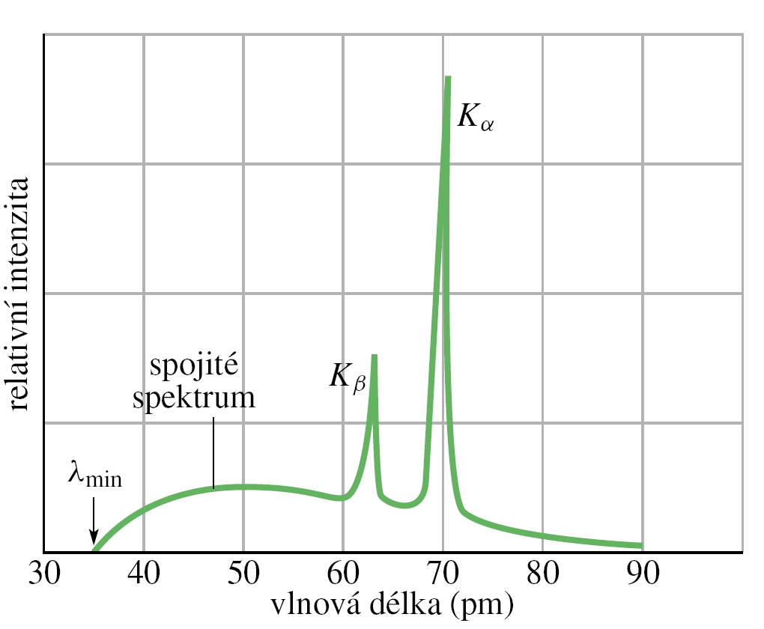
Rentgenové záření
Závislost intenzity rentgenového záření na vlnové délce při dopadu elektronů s kinetickou energii E_{k,0}=35 keV na molybdenový terč.

Slide 6
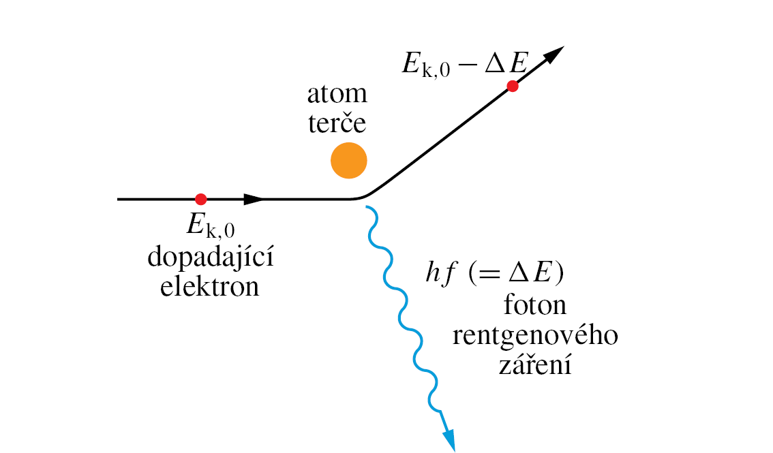
Brzdné záření
Kratší vlnové délky, než je hodnota λ_{min}, nejsou ve spojitém spektru zastoupeny. Hodnota λ_{min} odpovídá jediné srážce elektronu s atomem terče, při které elektron ztratí veškerou svou počáteční kinetickou energii E_{k,0}.

Slide 7
Charakteristické záření
Zjednodušený diagram hladin energie atomu molybdenu znázorňuje přechody (děr, nikoli elektronů), odpovídající vzniku některé z charakteristických čar rentgenového spektra tohoto atomu. Každá z vodorovných čar odpovídá energii atomu s dírou (tj. scházejícím elektronem) v označené slupce.

Slide 8
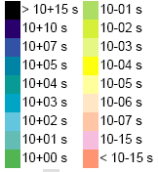
Nuklidy
Doba života

Slide 9
Schema přechodu ⁶⁰Co - ⁶⁰Ni
J P
E [keV]
5 +
2823,9
4 +
2505,7
γ
2 +
1332,5
γ
γ
γ
0 +
0
99,88%
> 99,9%
0,12%
< 0,1%

Slide 10
Schema přechodu ⁹⁹Mo – ⁹⁹Tc
J P
E [keV]
1/2 +
1357,2
1/2 +
920,6
3/2 –
509,1
γ
γ
1/2 –
142,7
γ
0
9/2 +
82,5%
16,5%
1,0%

Slide 11
Positronová emise
J P
E [keV]
J P
1/2 –
2754,0
1655,5
1 +
0
1/2 –
0 +

Slide 12
Brzdné záření nabité částice I
Částice hmotnosti m a s nábojem e vyzařuje výkon
V tomto vztahu vystupuje hybnost, energie a Lorentzův faktor
Pro částici na kruhové trajektorii v magnetickém poli indukce B

Slide 13
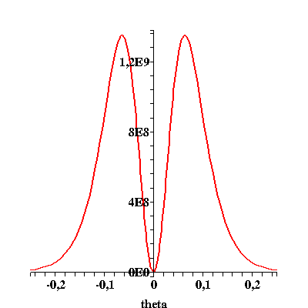
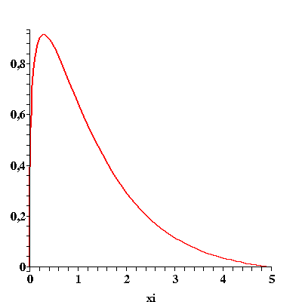
Brzdné záření nabité částice II
Pro rychlosti částice blízké rychlosti světla má záření výkon přibližně P, je soustředěno dopředu do malého kužele s vrcholovým úhlem Δθ a frekvencí s maximem kolem ω

Slide 14
Brzdné záření nabité částice II
Pro rychlosti částice blízké rychlosti světla má záření výkon přibližně P, je soustředěno dopředu do malého kužele s vrcholovým úhlem Δθ a frekvencí s maximem kolem ω

Slide 15
Absorpce záření
Δx
d_{1/2} je polotloušťka a μ=μ(ħω,Z) je lineární koeficient útlumu. Zavádějí se také hmotový a atomový koeficient útlumu
I I + ΔI
x x + Δx
ρ je hustota, m_{mol} je molární hmotnost, N_{A} je
Avogadrova konstanta

Slide 16
Další koeficienty útlumu
Foton předává energii nabitým částicím látky (elektronům, případně dvojici elektron – positron). Energie těchto částic je absorbována látkou nebo v části opět vyzářena. Zavedeme pro charakteristiku těchto jevů koeficient energiového útlumu a koeficient energiové absorpce
kde <E_{tr}> je průměrná hodnota energie předaná fotonem nabitým částicím a <E_{ab}> je průměrná energie, kterou uloží tyto částice v látce. S definicí koeficientu zpětného vyzáření g máme

Slide 17
Možné interakce fotonů s látkou
Fotoelektrický jev
Rayleigho rozptyl
Comptonův jev
Vytváření párů elektron - positron

Slide 18
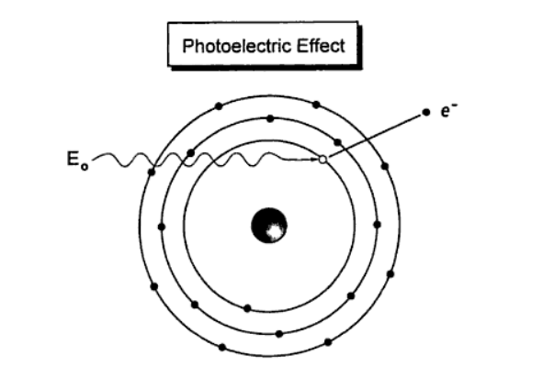
Fotoelektrický jev
Dopadající foton je absorbován, jeho energie postačuje k uvolnění elektronu

Slide 19
Fotoelektrický jev
Foton interaguje s | celým atomem
Co se stane s fotonem | zmizí
Závislost na energii | ~ 1/(ħω)³
Práh jevu | není
Lineární koeficient útlumu | τ
Uvolněná částice | elektron
Závislost na Z | _{a}τ ~ Z⁴ , τ/ρ ~ Z³
Střední předaná energie | ħω – P_{K}ω_{K}E_{B}(K)
Následný jev | charakteristické rtg záření nebo Augerův elektron
Významná oblast pro vodu | < 20 keV

Slide 20
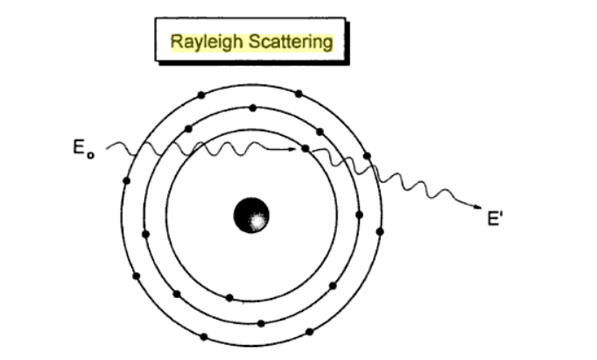
Rayleigho rozptyl
Dopadající foton interaguje s některým z pevně v atomu vázaným elektronem

Slide 21
Rayleigho rozptyl
Foton interaguje s | vázaným elektronem atomu
Co se stane s fotonem | rozptýlí se
Závislost na energii | ~ 1/(ħω)²
Práh jevu | není
Lineární koeficient útlumu | σ_{R}
Uvolněná částice | žádná
Závislost na Z | _{a}σ_{R} ~ Z² , σ_{R} /ρ ~ Z
Střední předaná energie | 0
Následný jev | žádný
Významná oblast pro vodu | < 20 keV

Slide 22
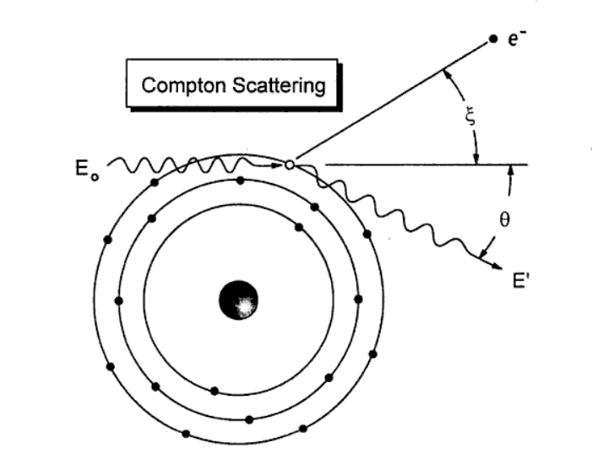
Comptonův jev
Dopadající foton je interaguje s některým téměř volným elektronem

Slide 23
Comptonův jev
Foton interaguje s | volným elektronem
Co se stane s fotonem | rozptýlí se
Závislost na energii | s rostoucí energií klesá
Práh jevu | není
Lineární koeficient útlumu | σ_{C}
Uvolněná částice | Comptonův elektron
Závislost na Z | _{a}σ_{C} ~ Z , σ_{C} /ρ ~ 1
Střední předaná energie | relativní část roste s energií
Následný jev | žádný
Významná oblast pro vodu | 20 keV – 10 MeV

Slide 24
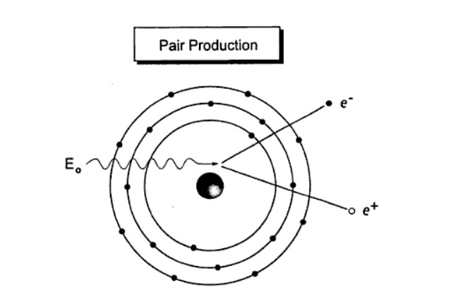
Vytváření párů elektron - positron
Dopadající foton při interakci s velmi silným polem jádra vytvoří dvojici elektron + positron

Slide 25
Vytváření párů elektron - positron
Foton interaguje s | Coulombovým polem jádra
Co se stane s fotonem | zmizí
Závislost na energii | s rostoucí energií roste
Práh jevu | 2m_{e}c²
Lineární koeficient útlumu | κ
Uvolněná částice | Pár elektron - positron
Závislost na Z | _{a} κ ~ Z² , κ /ρ ~ Z
Střední předaná energie | ħω – 2m_{e}c²
Následný jev | anihilační záření
Významná oblast pro vodu | > 10 MeV

Slide 26
Detaily k fotoelektrickému jevu
Fluorescenční výtěžek ω_{K(L)} udává podíl pravděpodobností emise fotonu a Augerova elektronů při zaplnění dané volné hladiny. Zlomek P_{K(L)} pak určuje podíl dané hladiny na všech fotoelektrických jevech, a to P_{K} pro energii fotonu větší než vazebná energie na K – hladině, tj. ħω > E_{B}(K), P_{L} pro E_{B}(L) < ħω < E_{B}(K).

Slide 27
Detaily ke Comptonovu jevu

Slide 28
Dominance jednotlivých jevů

Slide 29
Přehled vztahů
Lineární koeficient útlumu a koeficient energiové absorpce
Střední hodnota předané energie pro fotoelektrický jev a tvorbu
párů elektron - positron
Střední hodnota předané energie pro Comptonův jev nezávisí na
látce, její hodnotu můžeme odečíst z universálního grafu.

